Slide 1

“每个人的家”的必要性
▮ 日本儿童贫困现状
你知道日本儿童的贫困状况吗？
目前，日本的儿童贫困率为13.5%
（2018年），据说大约七分之一的
人处于贫困状态。
此外，据说48.1%的单亲家庭处于贫困状态，大约是二分之一。

Slide 2
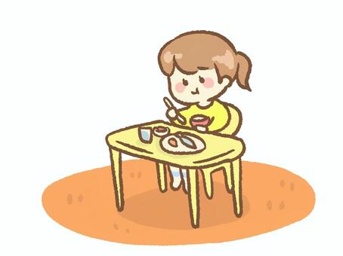
这种情况据说是发达国家中最严重的。
▮ 日本独食现状
你知道独食吗？
独食字面意思是单独吃饭。
一项调查显示，平日单独吃饭的孩子比例，小学生为1.6%，中学生为3.7%，乍一看似乎是一个很小的数字，但是当你乘以学生人数时，小学生大约有10万名，中学生大约有12万名，所以日本大约有22万名孩子单独吃晚饭。

Slide 3
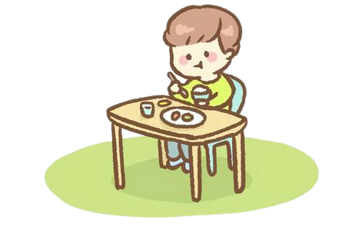
是不是只有小孩子经常一个人吃饭？
当然不是。
一项针对60岁至84岁老年人的调查显示，11.6%的男性和19.6%的女性每天独自吃饭。
有很多人因为单身、离婚、死亡等各种原因而无奈独自吃饭。
▮ 那么我们所追求的“每个人的家”是什么呢？
我们的目标是打造一个“所有人的家”，让每个人都可以轻松地聚集在一起，围坐在餐桌旁度过时光，消除性别、年龄、国籍和背景等所有障碍！

Slide 4
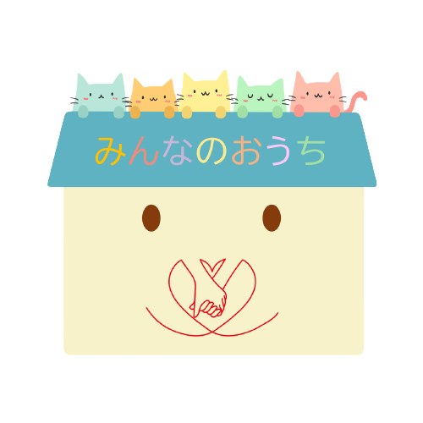
不仅是因为贫穷而吃不饱的孩子，就连因为各种原因独自吃饭的大人，也都在餐桌上与人共度时光，我有一种想要你做到的感觉！
如果你经常一个人吃饭，就很难与人交流、如果有一个地方，可以和身边的人围坐在一起，有更多的交流机会，一定有比一个人吃饭更幸福的事情吧！

Slide 5

